Slide 1
嵌入式Linux网络编程
www.gec-edu.org

Slide 2
本章的要求
掌握TCP/IP协议的基础知识
掌握嵌入式Linux基础网络编程
掌握嵌入式Linux高级网络编程
能够独立编写客户端、服务器端的通信程序

Slide 3
1 TCP/IP协议概述

Slide 4
互联网的历史和发展
1971年，ARPANET，使用NCP协议 --- Network Control Program
1973年，放弃NCP协议，研究新协议
1974年，发布TCP/IP协议和网关结构
1981年，TCP/IP version 4标准确定

Slide 5
网络的体系结构
网络采用分而治之的方法设计，将网络的功能划分为不同的模块，以分层的形式有机组合在一起。
每层实现不同的功能，其内部实现方法对外部其他层次来说是透明的。每层向上层提供服务，同时使用下层提供的服务。
网络体系结构即指网络的层次结构和每层所使用协议的集合。
两类非常重要的体系结构：OSI与TCP/IP

Slide 6
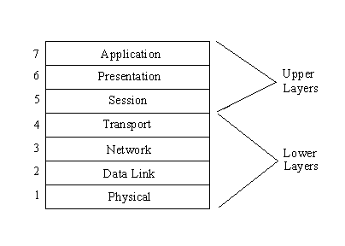
OSI参考模型及ISO参考模型

Slide 7
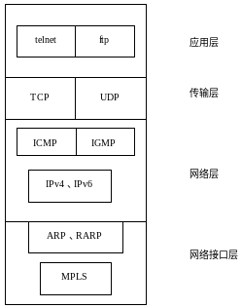
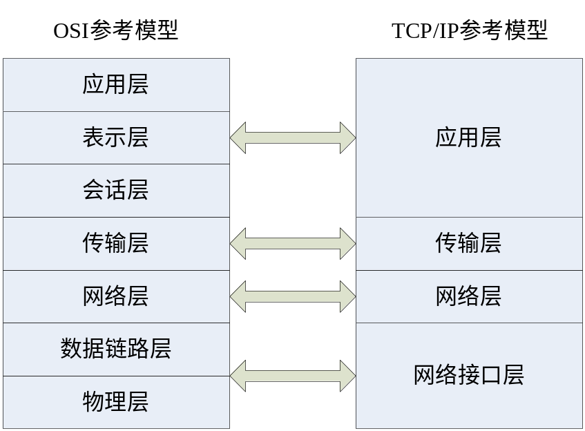
OSI参考模型及ISO参考模型

Slide 8
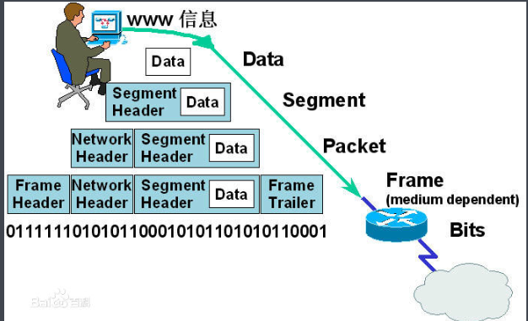
网络数据包封包与拆包过程

Slide 9
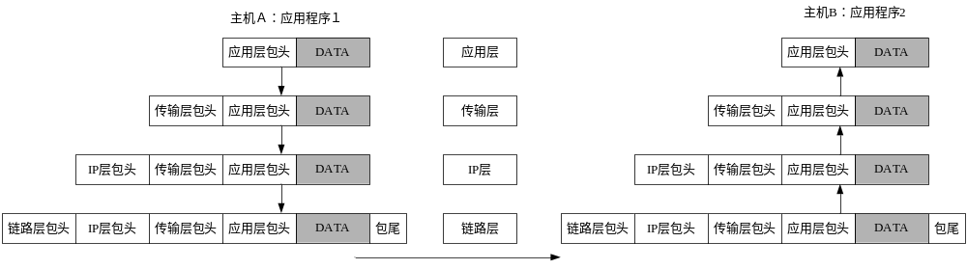
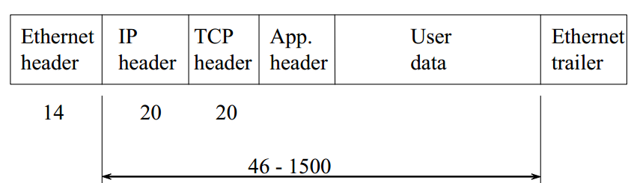
网络数据包封包与拆包过程

Slide 10
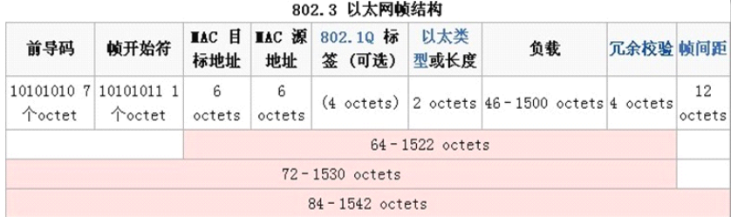
Ethernet Header

Slide 11
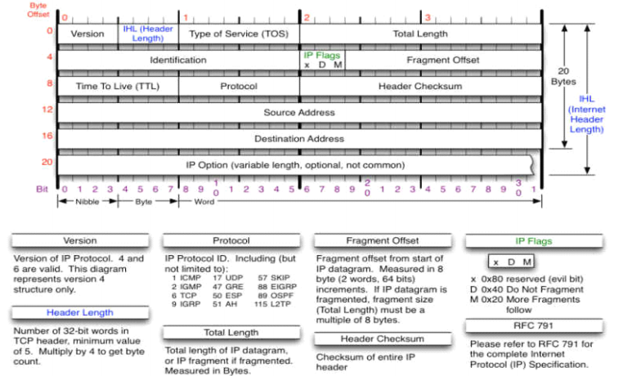
IP Header

Slide 12
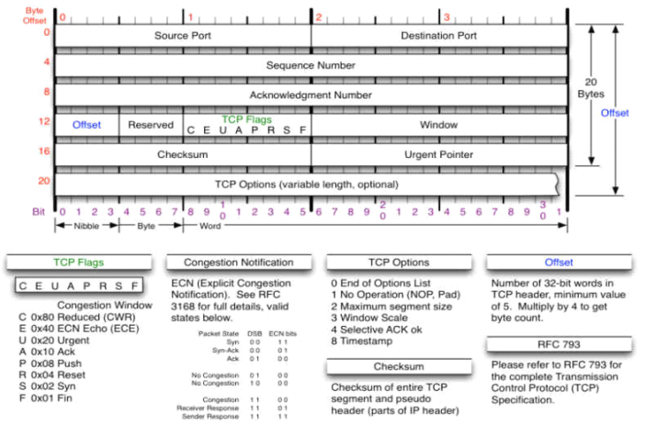
TCP Header

Slide 13
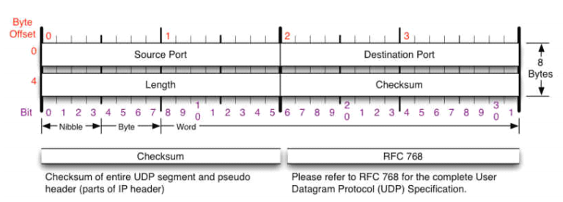
UDP Header

Slide 14
TCP/IP协议族
常用协议
  TCP(Transport Control Protocol)传输控制协议
  UDP(User Datagram Protocol)用户数据报协议
  IP(Internetworking Protocol)网间协议
  ICMP(Internet Control Message Protocol)互联网控制信息协议
  SMTP(Simple Mail Transfer Protocol)简单邮件传输协议
  SNMP(Simple Network manage Protocol)简单网络管理协议
  HTTP(Hyper Text Transfer Protocol) 超文本传输协议
  FTP(File Transfer Protocol)文件传输协议
  ARP(Address Resolution Protocol)地址解析协议

Slide 15
2 网络基础编程

Slide 16
socket概念
在Linux中的网络编程是通过socket接口来进行的。
socket是一种特殊的I/O接口，它也是一种文件描述符。
socket是一种常用的进程之间通信机制，通过它不仅能实现本地机器上的进程之间的通信，而且通过网络能够在不同机器上的进程之间进行通信。
socket也有一个类似于打开文件的函数调用，该函数返回一个整型的socket描述符，随后的连接建立、数据传输等操作都是通过socket来实现的。

Slide 17
socket类型
1.流式socket（SOCK_STREAM）
流式套接字提供可靠的、面向连接的通信流；它使用TCP协议，从而保证了数据传输的正确性和顺序性。
2.数据报socket（SOCK_DGRAM）
数据报套接字定义了一种无连接的服务，数据通过相互独立的报文进行传输，是无序的，并且不保证是可靠、无差错的。它使用数据报协议UDP。
3.原始socket（SOCK_RAW）
原始套接字允许对底层协议如IP或ICMP进行直接访问，它功能强大但使用较为不便，主要用于一些协议的开发。

Slide 18
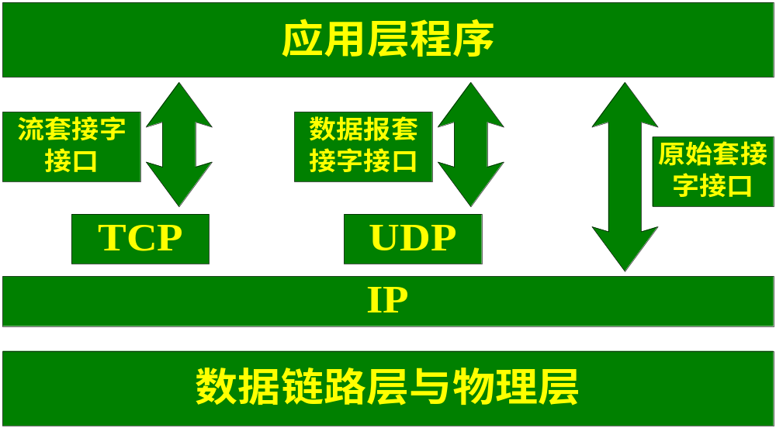
Socket的位置

Slide 19
IP地址
IP地址是Internet中主机的标识
  Internet中的主机要与别的机器通信必须具有一个IP地址。
  IP地址为32位（IPv4）或者128位（IPv6）。
  每个数据包都必须携带目的IP地址和源IP地址，路由器依靠此信息为数据包选择路由。
表示形式
  常用点分十进制形式，如202.38.64.10，最后都会转换为一个32位的无符号整数。

Slide 20
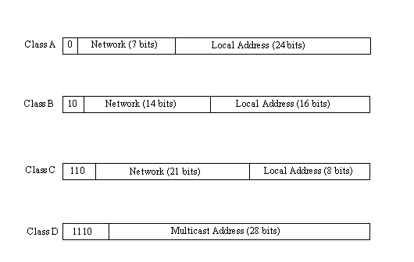
IP地址分类
网络地址全0的IP地址是保留地址意思为“本网络”，
网络号为127（即01111111）保留作为本机软件回路测试之用

Slide 21
IP地址的转换
inet_aton()
  将strptr所指的字符串转换成32位的网络字节序二进制值。
    #include <arpa/inet.h>
    int inet_aton(const char *strptr, struct in_addr *addrptr);
    in <netinet/in.h> :
    struct in_addr {
    in_addr_t s_addr; //typedef uint32_t in_addr_t;
    };
inet_addr()
  功能同上，返回转换后的地址。
    int_addr_t inet_addr(const char *strptr);
inet_ntoa()
  将32位网络字节序二进制地址转换成点分十进制的字符串。
    char *inet_ntoa(stuct in_addr inaddr);

Slide 22
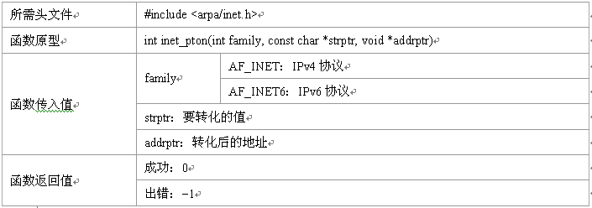
IP地址的转换
IPv4中用到的函数有inet_aton()、inet_addr()和inet_ntoa()，而IPv4和IPv6兼容的函数有inet_pton()和inet_ntop()。

Slide 23
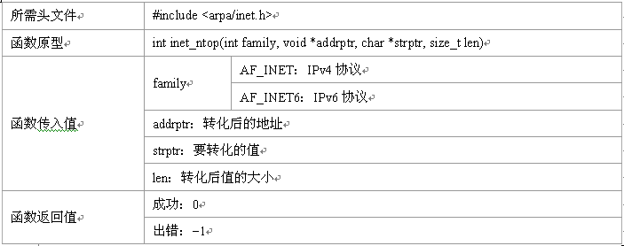
IP地址的转换

Slide 24
端口号
由于在同一个时刻可能会有多个客户端和服务器端的应用程序同时使用TCP或者UDP协议，因此这些协议通过使用一个16位的正整数（0~65535）来区分一台主机接收到的数据包应该转交给哪个进程来进行处理，这些整型数据就被称为端口号。
端口号一般由IANA (Internet Assigned Numbers Authority) 管理
  众所周知端口：1~1023（1~255之间为众所周知端口，256~1023端口通常由UNIX系统占用）
  ftp– 21 telnet-23 http(web)-80
  动态或者私有端口 49151--- 65535
  注册端口 1024--49150

Slide 25
字节序
不同类型CPU的主机中，内存存储多字节整数序列有两种方法，称为主机字节序(HBO)：
  小端序（little-endian） -- 低序字节存储在低地址
    将低字节存储在起始地址，称为“Little-Endian”字节序；
  大端序（big-endian）--高序字节存储在低地址
    将高字节存储在起始地址，称为“Big-Endian”字节序
    (AMD、Intel 采用小端，ARM\Moto 采用大端)
网络中传输的数据必须按网络字节序，即大端字节序
在大部分PC机上，当应用进程将整数送入socket前，需要转化成网络字节序；当应用进程从socket取出整数后，要转化成小端字节序。

Slide 26
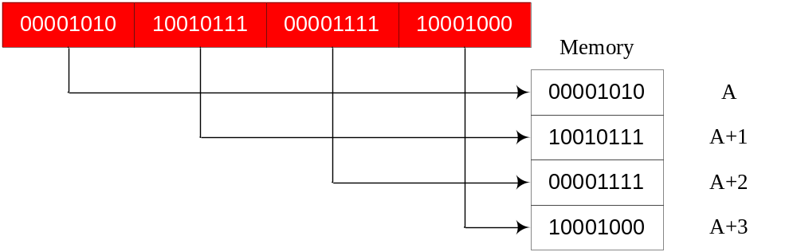
字节序
大端(Big-Endian)：字节的高位在内存中放在存储单元的起始位置。
小端(Little-Endian)：与大端相反。

Slide 27
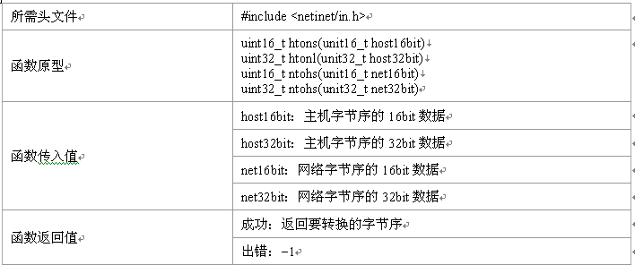
字节序转换函数
把给定系统所采用的字节序称为主机字节序。为了避免不同类别主机之间在数据交换时由于对于字节序的不同而导致的差错，引入了网络字节序。
htons()、ntohs()、htonl()和ntohl()。这四个函数分别实现网络字节序和主机字节序的转化。这里的h代表host，n代表network，s代表short，l代表long。通常16位的IP端口号用s代表，而IP地址用l来代表。

Slide 28
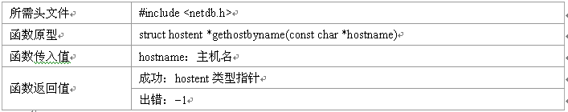
名字地址转化
struct hostent
{
char *h_name;/*正式主机名*/
char **h_aliases;/*主机别名*/
int h_addrtype;/*地址类型*/
int h_length;/*地址字节长度*/
char **h_addr_list;/*指向IPv4或IPv6的地址指针数组*/
}

Slide 29
socket基础编程
网络编程常用函数
  socket() 创建套接字
  bind() 绑定本机地址和端口
  connect() 建立连接
  listen() 设置监听端口
  accept() 接受TCP连接
  recv(), read(), recvfrom() 数据接收
  send(), write(), sendto() 数据发送
  close(), 关闭套接字

Slide 30
常用的头文件
数据类型：#include <sys/types.h>
函数定义：#include <sys/socket.h>

Slide 31
socket基础编程 （1）
socket编程的基本函数有socket()、bind()、listen()、accept()、send()、sendto()、recv()以及recvfrom()等，其中根据客户端还是服务器，或者根据使用TCP协议还是UDP协议，这些函数的调用流程都有所区别。
socket()----建立一个socket套接字。可指定socket类型等信息。在建立了socket连接之后，可对sockaddr或sockaddr_in结构进行初始化，以保存所建立的socket地址信息。
bind()----将本地IP地址绑定到端口号。若绑定其他IP地址则不能成功。另外，它主要用于TCP的连接，而在UDP的连接中则无必要。
listen()----监听客户端请求。在服务端程序成功建立套接字和与地址进行绑定之后，还需要准备在该套接字上接收新的连接请求。此时调用listen()函数来创建一个等待队列，在其中存放未处理的客户端连接请求。

Slide 32
socket基础编程 （2）
accept()----接收客户端的请求。服务端程序调用listen()函数创建等待队列之后，调用accept()函数等待并接收客户端的连接请求。它通常从由bind()所创建的等待队列中取出第一个未处理的连接请求。
connect()----TCP客户端与服务器建立连接。该函数在TCP中是用于bind()的之后的client端，用于与服务器端建立连接，而在UDP中由于没有了bind()函数，因此用connect()有点类似bind()函数的作用。
send()/recv()----向一个已连接的socket发送/接收数据。这两个函数分别用于发送和接收数据，可以用在TCP中，在connect()函数建立连接之后再用。
sendto()/recvfrom()----UDP的无连接环境数据的发送与接收。当用在UDP时，可以用在之前没有使用connect()的情况下，这两个函数可以自动寻找指定地址并进行连接。

Slide 33
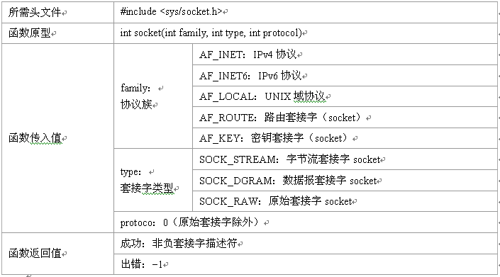
socket()
应用示例：
  TCP：sockfd = socket(AF_INET,SOCK_STREAM,0);
  UDP：sockfd =socket(AF_INET, SOCK_DGRAM,0);

Slide 34
socket地址信息数据结构
在建立了socket连接之后，可对sockaddr或sockaddr_in结构进行初始化，以保存所建立的socket地址信息。
struct sockaddr
{
unsigned short sa_family; /*地址族*/
char sa_data[14];
/*14字节的协议地址，包含该socket的IP地址和端口号。*/
};

Slide 35
socket网际套接字地址结构
struct sockaddr_in
{
short sin_family;/*Address family一般来说AF_INET（地址族）PF_INET（协议族）*/
unsigned short sin_port;/*Port number(必须要采用网络数据格式,普通数字可以用htons()函数转换成网络数据格式的数字)*/
struct in_addr sin_addr;/*IP address in network byte order（Internet address）*/
unsigned char sin_zero[8];/*Same size as struct sockaddr没有实际意义,只是为了 跟SOCKADDR结构在内存中对齐*/
};
struct sockaddr_in
{
short sin_family; /*地址族*/
unsigned short sin_port; /*端口号*/
struct in_addr sin_addr; /*IP地址*/
unsigned char sin_zero[8]; /*填充0 以保持与struct sockaddr同样大小*/
};
struct in_addr {
in_addr_t s_addr; /*in_addr_t为 32位的unsigned int，该无符号整数采用大端字节序。*/
};

Slide 36
how to fill addr info
Step 1: 初始化该数据结构
struct sockaddr_in my_addr; /* My (client) Internet address */
/* Set My(client's) IP Address ---------------------------------------- */
    //memset(&myaddr, 0, sizeof(myaddr));
my_addr.sin_family = AF_INET; /* Protocol Family To Be Used */
my_addr.sin_port = htons (1234); /* Port number to use */
my_addr.sin_addr.s_addr = inet_addr(“192.168.1.100”); /* My IP address */
bzero(&(serv_addr.sin_zero), 8); /*补充0*/
Step 2: 填充信息
注意：sin_addr.s_addr填本机IP，如果此项填INADDR_ANY时，表示自动取本机IP填入该项(仅用于Server)，表示对本机上所有的网卡都监听

Slide 37
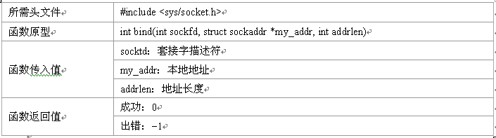
bind()
该函数是用于将本地IP地址绑定到端口号，若绑定其他IP地址则不能成功。另外，它主要用于TCP的连接，而在UDP的连接中则无必要。

Slide 38
bind()
return code (-1 if error)
sockfd is returned by socket()
int status = bind (sockfd, (struct sockaddr *) &my_addr, sizeof(my_addr));
sockaddr_in 结构，
描述本机的端口和 IP 地址
sockaddr_in 结构的字节长度
完成此步，该socket拥有了本地IP地址，端口，通信协议，不能接收客户端的请求，但可以向服务器发起连接。

Slide 39
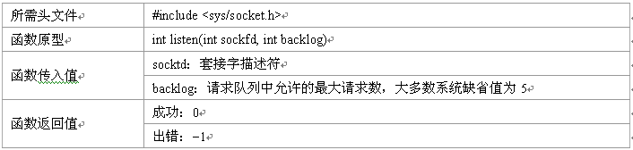
listen()
在服务端程序成功建立套接字和与地址进行绑定之后，还需要准备在该套接字上接收新的连接请求。此时调用listen()函数来创建一个等待队列，在其中存放未处理的客户端连接请求。
接收队列
  一个新的client的连接请求先被放在接收队列中，等待server程序调用accept函数接受连接请求。
  backlog指的就是接收队列的长度，也就是在server程序调用accept函数之前最大允许的连接请求数，多余的连接请求将被拒绝。
监听socket由此产生~！

Slide 40
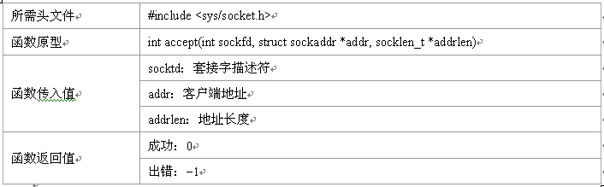
accept()
accept()函数将响应连接请求，建立连接产生一个新的socket描述符来描述该连接，这个连接用来与特定的client交换信息。
已建立好连接的套接字
listen()和accept()是TCP服务器端使用的函数

Slide 41
accept()
一个新的已连接的socket
(-1 if error)
接受客户连接的socket, 即
listening socket
int new_sock_fd = accept (int sock_fd, (struct sockaddr *)
client_addr_length);
接收外来连接的地址信息，如果不关心，可置为NULL
指针: 接收连接的sockaddr_in结构体的长度
accept缺省是阻塞函数，阻塞直到有连接请求

Slide 42
accept()函数应用示例
struct sockaddr_in their_addr; /* 用于存储连接对 方的地址信息*/
int sin_size = sizeof(struct sockaddr_in);
… …（依次调用socket(), bind(), listen()等函数）
new_fd = accept(sockfd, &their_addr, &sin_size);
printf(”对方地址: %s\n", inet_ntoa(their_addr.sin_addr));
… …

Slide 43
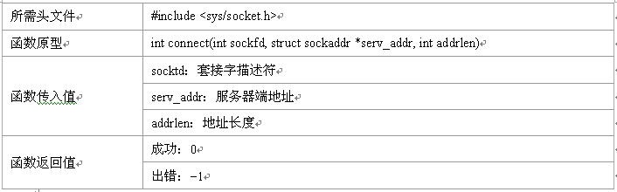
connect()
该函数在TCP中是用于bind()的之后的client端，用于与服务器端建立连接，而在UDP中由于没有了bind()函数，因此用connect()有点类似bind()函数的作用。
connect()是TCP客户端使用的系统调用。

Slide 44
connect()
return code (-1 if error)
socket_fd returned by socket() system call
int status = connect (socket_fd, (struct sockaddr *) &addr, sizeof(addr));
struct sockaddr结构，
描述服务器的端口和 IP 地址
struct sockaddr 结构的字节长度

Slide 45
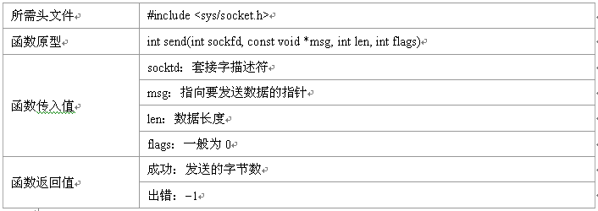
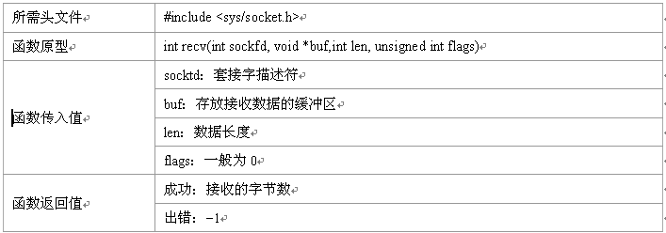
send()/recv()

Slide 46
send()
on success, the number of bytes actually sent
return code (-1 if error)
socket returned by socket()
or accept()
int status = send (socket_fd, out_buffer, MAX_BUFFER_SIZE, 0);
待发送数据缓冲区的指针
The maximum buffer size
一般是 0
send缺省是阻塞函数，直到发送完毕或出错。

Slide 47
recv()
on success, the number of bytes received
return code (-1 if error)
Socket fd returned
by socket() call
int status = recv (socket_fd, in_buffer, MAX_BUFFER_SIZE, 0);
接收数据的缓冲区的指针
Example: char in_buffer [MAX_BUFFER]
The maximum buffer size
一般用 0
recv缺省是阻塞函数，直到接收到信息或出错。

Slide 48
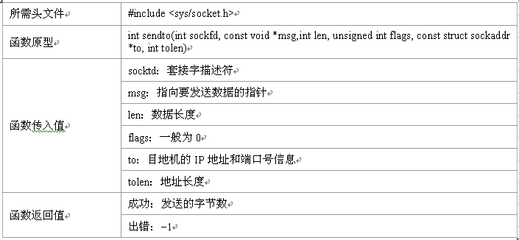
sendto()
sendto缺省是阻塞函数，直到发送完毕或出错

Slide 49
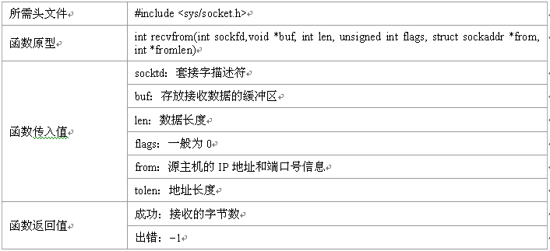
recvfrom()
recvfrom是阻塞函数，直到接收到信息或出错。

Slide 50
close()
套接字的关闭
int close(int sockfd);
  关闭双向通讯

Slide 51
shutdown()
Shutdown()函数可以单方面的中断连接，即禁止某个方向的信息传递。
函数调用
  int shutdown(int sockfd, int how);
  参数how：
    0 - 禁止接收信息
    1 - 禁止发送信息
    2 - 接收和发送都被禁止，与close()函数效果相同。
  返回0表示调用成功，返回-1表示出错。

Slide 52
3 客户端-服务端软件模型

Slide 53
TCP和UDP协议
共同点：同为传输层协议
不同点：
  TCP：有连接，可靠
  UDP：无连接，不可靠

Slide 54
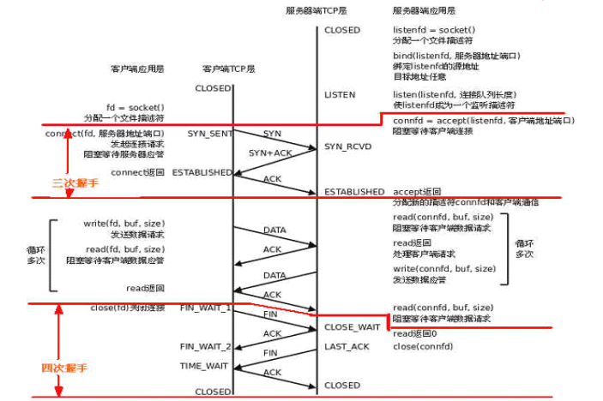
TCP 三次握手/ 四次握手

Slide 55
TCP协议
是一种面向连接的传输层协议，它能提供高可靠性通信(即数据无误、数据无丢失、数据无失序、数据无重复到达的通信)。
适用情况：
  适合于对传输质量要求较高以及传输大量数据的通信。
  在需要可靠数据传输的场合，通常使用TCP协议
  MSN/QQ等即时通讯软件的用户登录账户管理相关的功能通常采用TCP协议

Slide 56
UDP协议
UDP（User Datagram Protocol）用户数据报协议，是不可靠的无连接的协议。在数据发送前，因为不需要进行连接，所以可以进行高效率的数据传输。
适用情况：
  在接收到数据，给出应答较困难的网络中使用UDP。（如：无线网络）。
  适合于广播/组播式通信中。
  MSN/QQ/Skype等即时通讯软件的点对点文本通讯以及音视频通讯通常采用UDP协议。
  流媒体、VOD、VoIP、IPTV等网络多媒体服务中通常采用UDP方式进行实时数据传输。
一个UDP应用可同时作为客户端或服务器。由于UDP协议并不需要建立一个明确的连接，因此建立UDP应用要比建立TCP应用简单得多。

Slide 57
协议的选择
（1）对数据可靠性的要求
对数据要求高可靠性的应用需选择TCP协议，如验证、密码字段的传送都是不允许出错的，而对数据的可靠性要求不那么高的应用可选择UDP传送。
（2）应用的实时性
TCP协议在传送过程中要使用三次握手、重传确认等手段来保证数据传输的可靠性。使用TCP协议会有较大的时延，因此不适合对实时性要求较高的应用，如VOIP、视频监控等。相反，UDP协议则在这些应用中能发挥很好的作用。
（3）网络的可靠性
由于TCP协议的提出主要是解决网络的可靠性问题，它通过各种机制来减少错误发生的概率。因此，在网络状况不是很好的情况下需选用TCP协议（如在广域网等情况），但是若在网络状况很好的情况下（如局域网等）就不需要再采用TCP协议，而建议选择UDP协议来减少网络负荷。

Slide 58
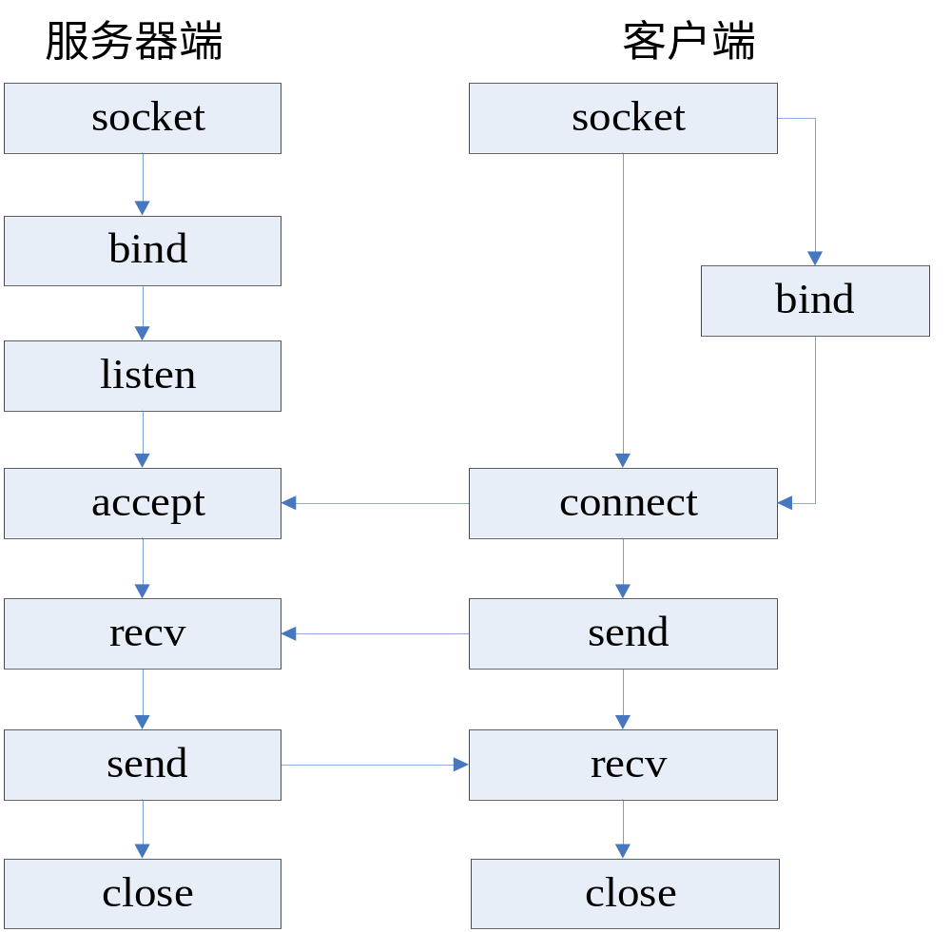
使用TCP协议的流程图

Slide 59
TCP服务器端流程
socket
bind
listen
accept
send/recv
close

Slide 60
TCP客户端流程
socket
bind
<可选>
connect
send/recv
close

Slide 61
UDP服务器端流程
socket
bind
recvfrom
sendto

Slide 62
UDP客户端流程
socket
bind
<可选>
sendto
recvfrom

Slide 63
TCP/UDP编程的差异
socket()的参数不同
UDP Server不需要调用listen和accept
UDP收发数据用sendto/recvfrom函数
TCP：地址信息在connect/accept时确定
UDP：在sendto/recvfrom函数中每次均需指定地址信息
UDP：shutdown函数无效

Slide 64
UDP编程的适用范围
部分满足以下几点要求时，应该用UDP
  面向数据报
  网络数据大多为短消息
  拥有大量Client
  对数据安全性无特殊要求
  网络负担非常重，但对响应速度要求高
例子：ICQ、ping

Slide 65
广播
单播：数据包发送方式只有一个接受方
广播：同时发给局域网中的所有主机
只有用户数据报套接字（使用UDP协议）才能广播
广播地址：
  以192.168.2.0网段为例：***.***.***.255 代表该网段的广播地址
发送给该地址的数据包被所有主机接收
  255.255.255.255在所有网段中都代表广播地址

Slide 66
广播发送
创建用户数据报套接字
缺省创建的套接字不允许广播数据包，需要设置属性
setsockopt(sockfd , SOL_SOCKET,SO_BROADCAST,&on, sizeof(on));
接收方地址指定为广播地址
指定端口信息
发送数据包

Slide 67
广播接收
创建用户数据报套接字
绑定本机IP地址和端口
绑定的端口必须和发送方指定的端口相同
等待接收数据

Slide 68
组播
介于单播和广播间的折中方式，也称为多播
只有加入某个多播组的主机才能收到数据
组播方式既可以发给多个主机，又能避免像广播那样造成过多负载（不需要到传输层才能判断是否处理）
使用组播地址（D类地址224.0.0.1 – 239.255.255.255）

Slide 69
3 网络高级编程

Slide 70
网络高级编程
在实际情况中，人们往往遇到多个客户端连接服务器端的情况。由于之前介绍的如connet()、recv()和send() 、accept()等都是阻塞性函数，如果资源没有准备好，则调用该函数的进程将进入睡眠状态，这样就无法处理I/O多路复用的情况了。
本节给出了解决I/O多路复用的解决方法，这个函数都是select(), 还有epoll

Slide 71
select()
使用fcntl()函数虽然可以实现非阻塞I/O或信号驱动I/O，但在实际使用时往往会对资源是否准备完毕进行循环测试，这样就大大增加了不必要的CPU资源的占用。在这里可以使用select()函数来解决这个问题，同时，使用select()函数还可以设置等待的时间，可以说功能更加强大。

Slide 72
select()
应用于多路同步I/O模式
select函数原型：
/* According to POSIX.1-2001 */
#include <sys/select.h>
/* According to earlier standards */
#include <sys/time.h>
#include <sys/types.h>
#include <unistd.h>
int select(int nfds, fd_set *readfds, fd_set *writefds,
fd_set *exceptfds, struct timeval *timeout);

Slide 73
select()
  numfds是要多路选择的socket的最大值。
  readfds、writefds、exceptfds都是socket集合，分别代表有数据可读、有数据要写、发生异常的socket集合。
  readfds、writefds、exceptfds既作为select调用时的输入参数，也 作为select返回时的输出；作为输入时描述符集为1的位表示要监听 该路IO，作为输出时描述符集为1的为表示该路IO准备好了。
  timeout是select的时间限制。
  返回值：在socket集合中准备好的socket个数。
    -1：出错；
    0：超时；
    >0:已经准备好的IO数

Slide 74
socket集合
集合变量类型：fd_set
集合变量运算宏：
  FD_ZERO(*set) 清空socket集合
  FD_SET(s, *set) 将s加入socket集合
  FD_CLR(s, *set) 从socket集合去掉s
  FD_ISSET(s, *set) 判断s是否在socket集合中
常数FD_SETSIZE：集合元素的最多个数

Slide 75
select应用举例(一)
fd_set rset; /* 可读的socket集合 */
FD_ZERO(& rset); /* 清空rset集合 */
FD_SET(sockfd, rset); /* 将sockfd 加入rset集合 */
nready = select(maxfd+1, &rset, null, null, null);
/* maxfd是已知的最大的socket */
if (FD_ISSET(sockfd, &rset)) {
……
}

Slide 76
select应用举例(二)
while((ret=select(listen_socket+1,&rdfs,NULL,NULL,NULL)>0)
{
int i;
for(i=0;i< listen_socket+1;i++)
{
if（FD_ISSET(i，&rdfs)>0）// //查询描述符集:
{
if(i==0)//fd ==0 键盘
｛
scanf();
｝
else if(i==listen_socket)//socket准备好
｛
fd_i = accept();
｝
}
rdfs= orign_set; // 作为返回会被更改
}

Slide 77
4 ping源码分析

Slide 78
ping简介
ping是网络中应用非常广泛的一个软件，它是基于ICMP协议的。
ICMP是IP层的一个协议，它是用来探测主机、路由维护、路由选择和流量控制的。ICMP报文的最终报宿不是计算机（报宿机）上的一个用户进程，而是计算机上的IP层软件。也就是说，当一个带有错误信息的ICMP报文到达时，IP软件模块仅处理本身问题，而不把这个ICMP报文传送给应用程序。
ICMP报文类型有：回送(ECHO)回答（0）；报宿不可到达（3）；报源断开（4）；重定向（改变路由）（5）；回送（ECHO）请求（8）；数据报超时（11）；数据报参数问题（12）；时间印迹请求（13）；时间印迹回答（14）；信息请求（15）；信息回答（16）；地址掩码请求（17）；地址掩码回答（18）。

Slide 79

ping简介
虽然每种报文都有不同的格式，但它们开始都有下面三段：
  • 一个8位整数报文TYPE（类型）段；
  • 一个8位CODE（代码码）段，提供更多的报文类型信息；
  • 一个16位CHECKSUM（校验和）段；
此外，报告差错的ICMP报文还包含产生问题数据报的网际报头及前64位数据。

Slide 80
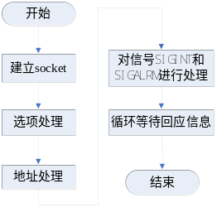
ping总体流程

Slide 81
ping源码分析
按照书上的步骤，分析ping源码。

